Slide 1

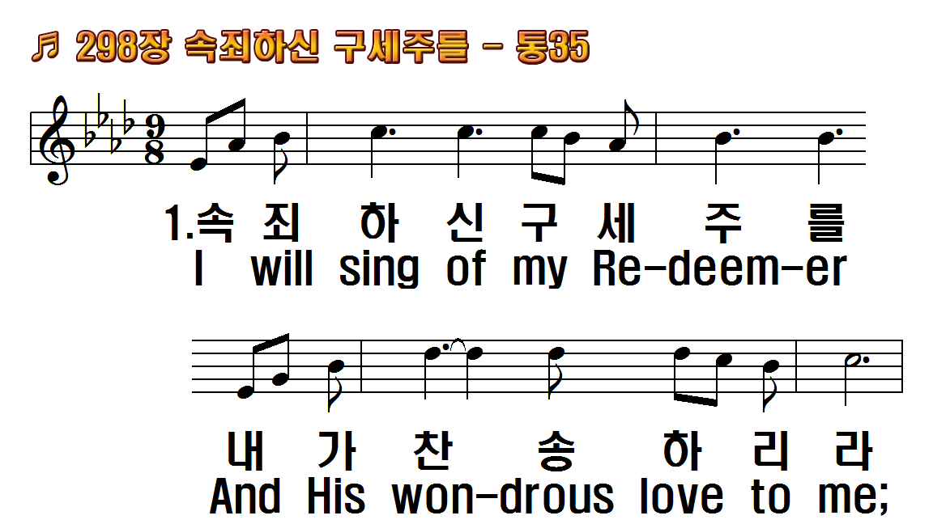
1.속죄하신 구세주를
2.내가 구원받은 증거
3.승리하신 구세주를
4.고마우신 구세주를
후.크신 사랑 찬양하리
1.I will sing of my
2.I will tell the
3.I will praise my dear
4.I will sing of my
R.Sing, oh, sing of my

Slide 2
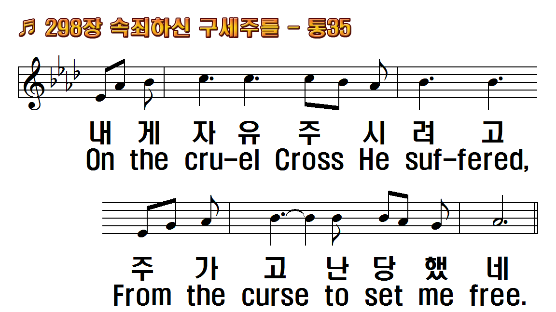
1.속죄하신 구세주를
2.내가 구원받은 증거
3.승리하신 구세주를
4.고마우신 구세주를
후.크신 사랑 찬양하리
1.I will sing of my
2.I will tell the
3.I will praise my dear
4.I will sing of my
R.Sing, oh, sing of my

Slide 3
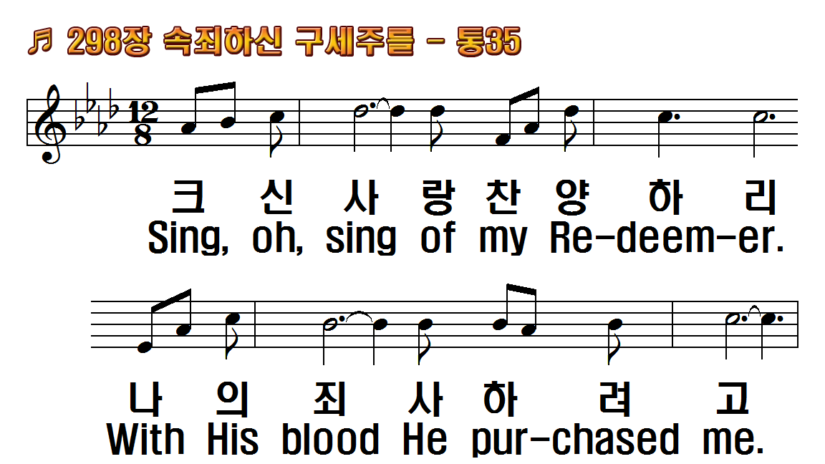
1.속죄하신 구세주를
2.내가 구원받은 증거
3.승리하신 구세주를
4.고마우신 구세주를
후.크신 사랑 찬양하리
1.I will sing of my
2.I will tell the
3.I will praise my dear
4.I will sing of my
R.Sing, oh, sing of my

Slide 4
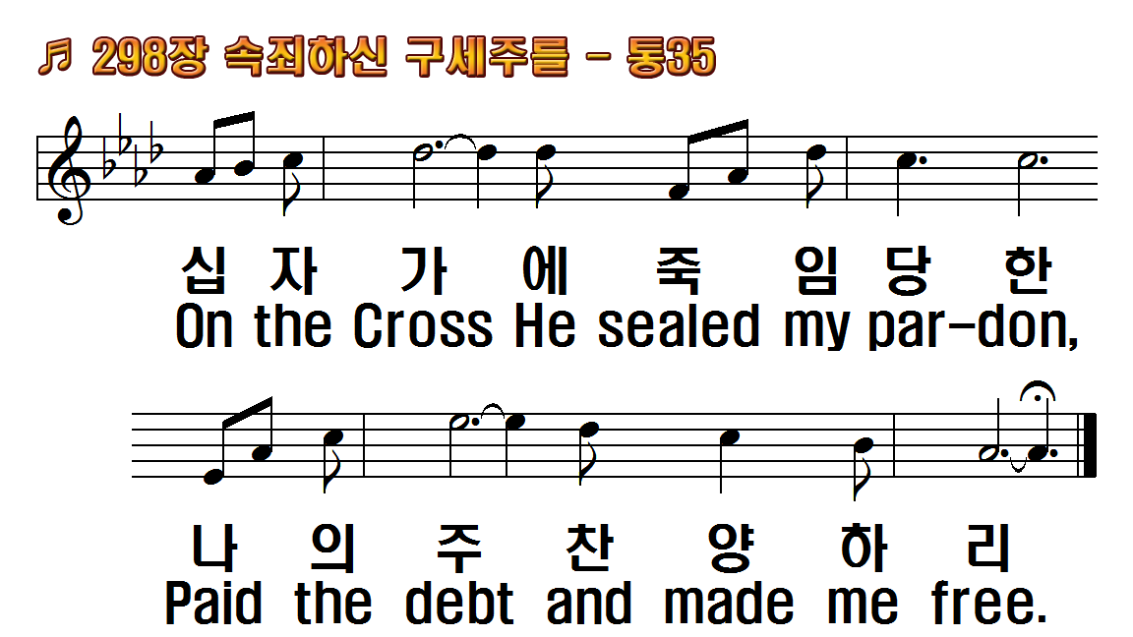
1.속죄하신 구세주를
2.내가 구원받은 증거
3.승리하신 구세주를
4.고마우신 구세주를
후.크신 사랑 찬양하리
1.I will sing of my
2.I will tell the
3.I will praise my dear
4.I will sing of my
R.Sing, oh, sing of my

Slide 5
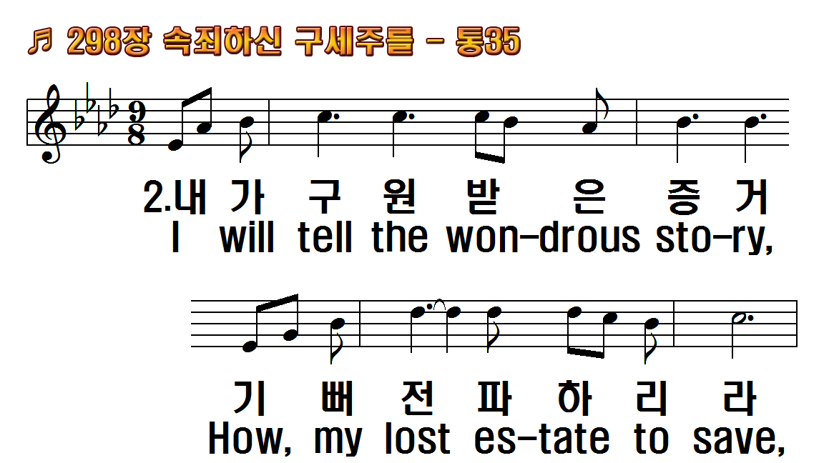
1.속죄하신 구세주를
2.내가 구원받은 증거
3.승리하신 구세주를
4.고마우신 구세주를
후.크신 사랑 찬양하리
1.I will sing of my
2.I will tell the
3.I will praise my dear
4.I will sing of my
R.Sing, oh, sing of my

Slide 6
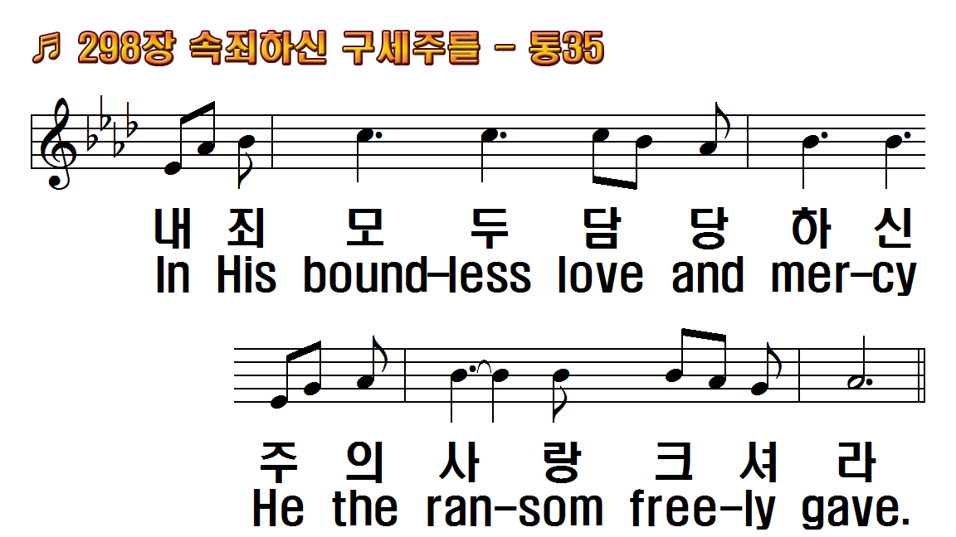
1.속죄하신 구세주를
2.내가 구원받은 증거
3.승리하신 구세주를
4.고마우신 구세주를
후.크신 사랑 찬양하리
1.I will sing of my
2.I will tell the
3.I will praise my dear
4.I will sing of my
R.Sing, oh, sing of my

Slide 7
1.속죄하신 구세주를
2.내가 구원받은 증거
3.승리하신 구세주를
4.고마우신 구세주를
후.크신 사랑 찬양하리
1.I will sing of my
2.I will tell the
3.I will praise my dear
4.I will sing of my
R.Sing, oh, sing of my

Slide 8
1.속죄하신 구세주를
2.내가 구원받은 증거
3.승리하신 구세주를
4.고마우신 구세주를
후.크신 사랑 찬양하리
1.I will sing of my
2.I will tell the
3.I will praise my dear
4.I will sing of my
R.Sing, oh, sing of my

Slide 9
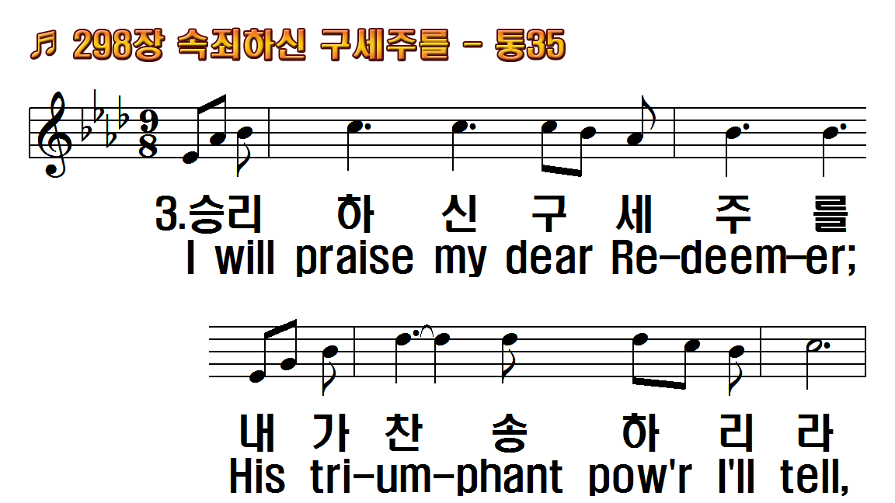
1.속죄하신 구세주를
2.내가 구원받은 증거
3.승리하신 구세주를
4.고마우신 구세주를
후.크신 사랑 찬양하리
1.I will sing of my
2.I will tell the
3.I will praise my dear
4.I will sing of my
R.Sing, oh, sing of my

Slide 10
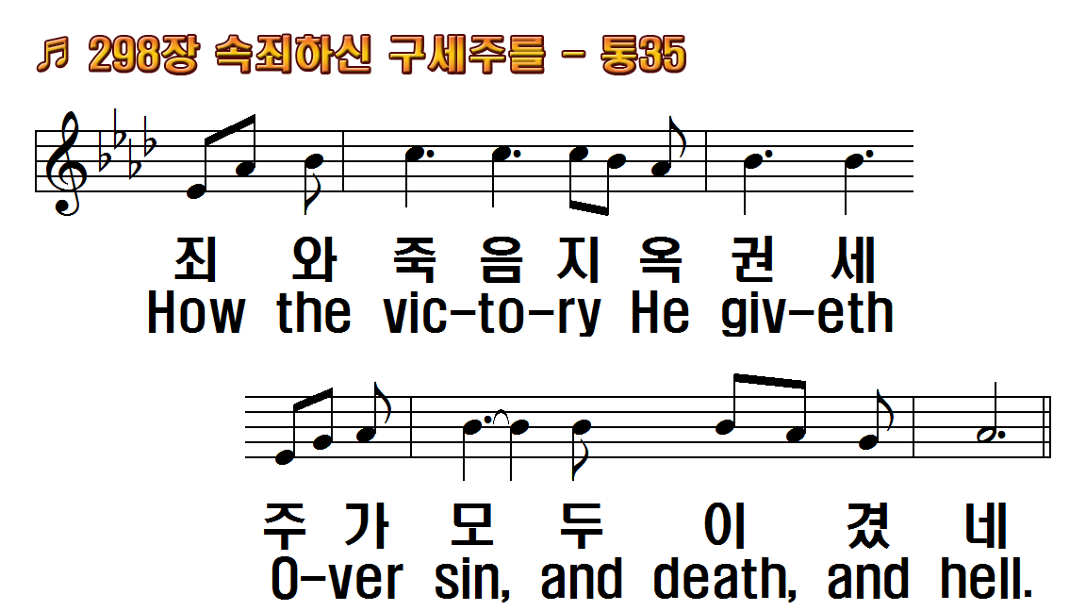
1.속죄하신 구세주를
2.내가 구원받은 증거
3.승리하신 구세주를
4.고마우신 구세주를
후.크신 사랑 찬양하리
1.I will sing of my
2.I will tell the
3.I will praise my dear
4.I will sing of my
R.Sing, oh, sing of my

Slide 11
1.속죄하신 구세주를
2.내가 구원받은 증거
3.승리하신 구세주를
4.고마우신 구세주를
후.크신 사랑 찬양하리
1.I will sing of my
2.I will tell the
3.I will praise my dear
4.I will sing of my
R.Sing, oh, sing of my

Slide 12
1.속죄하신 구세주를
2.내가 구원받은 증거
3.승리하신 구세주를
4.고마우신 구세주를
후.크신 사랑 찬양하리
1.I will sing of my
2.I will tell the
3.I will praise my dear
4.I will sing of my
R.Sing, oh, sing of my

Slide 13
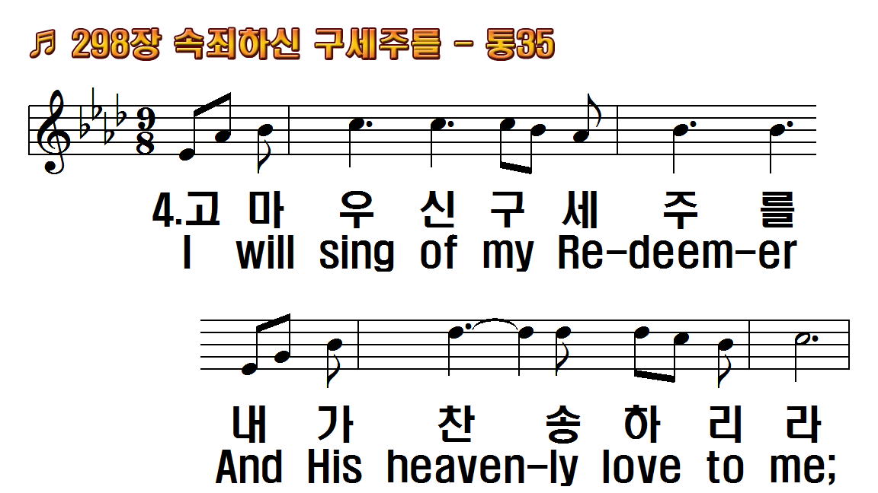
1.속죄하신 구세주를
2.내가 구원받은 증거
3.승리하신 구세주를
4.고마우신 구세주를
후.크신 사랑 찬양하리
1.I will sing of my
2.I will tell the
3.I will praise my dear
4.I will sing of my
R.Sing, oh, sing of my

Slide 14
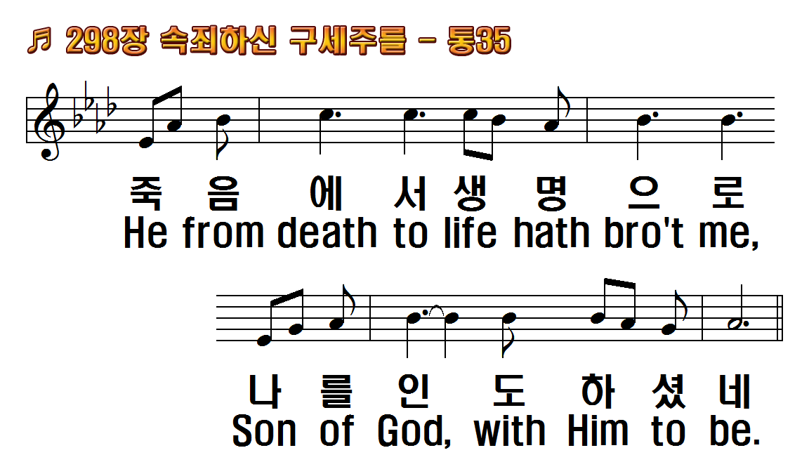
1.속죄하신 구세주를
2.내가 구원받은 증거
3.승리하신 구세주를
4.고마우신 구세주를
후.크신 사랑 찬양하리
1.I will sing of my
2.I will tell the
3.I will praise my dear
4.I will sing of my
R.Sing, oh, sing of my

Slide 15
1.속죄하신 구세주를
2.내가 구원받은 증거
3.승리하신 구세주를
4.고마우신 구세주를
후.크신 사랑 찬양하리
1.I will sing of my
2.I will tell the
3.I will praise my dear
4.I will sing of my
R.Sing, oh, sing of my

Slide 16
1.속죄하신 구세주를
2.내가 구원받은 증거
3.승리하신 구세주를
4.고마우신 구세주를
후.크신 사랑 찬양하리
1.I will sing of my
2.I will tell the
3.I will praise my dear
4.I will sing of my
R.Sing, oh, sing of my

Slide 17
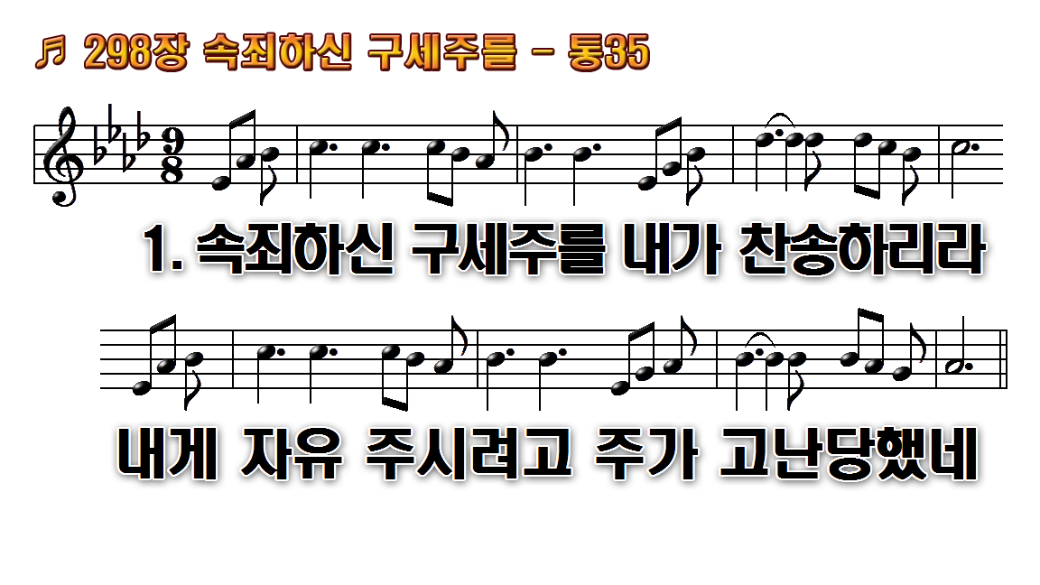
1.속죄하신 구세주를
2.내가 구원받은 증거
3.승리하신 구세주를
4.고마우신 구세주를
후.크신 사랑 찬양하리

Slide 18
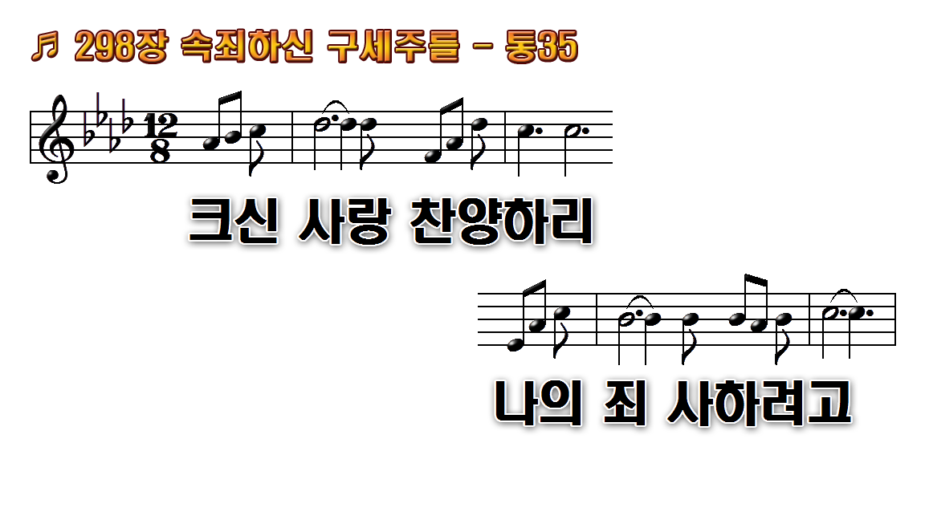
1.속죄하신 구세주를
2.내가 구원받은 증거
3.승리하신 구세주를
4.고마우신 구세주를
후.크신 사랑 찬양하리

Slide 19
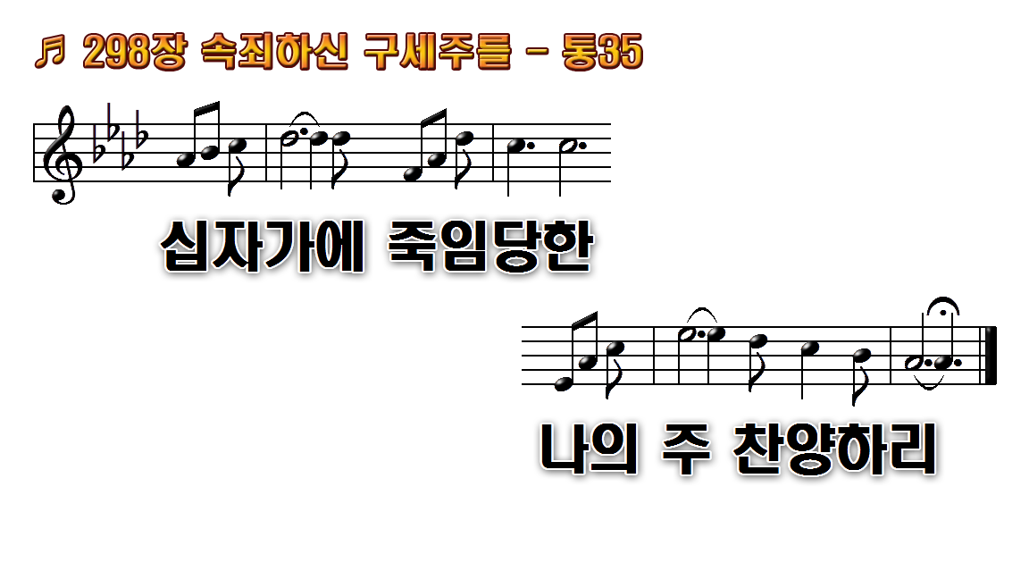
1.속죄하신 구세주를
2.내가 구원받은 증거
3.승리하신 구세주를
4.고마우신 구세주를
후.크신 사랑 찬양하리

Slide 20
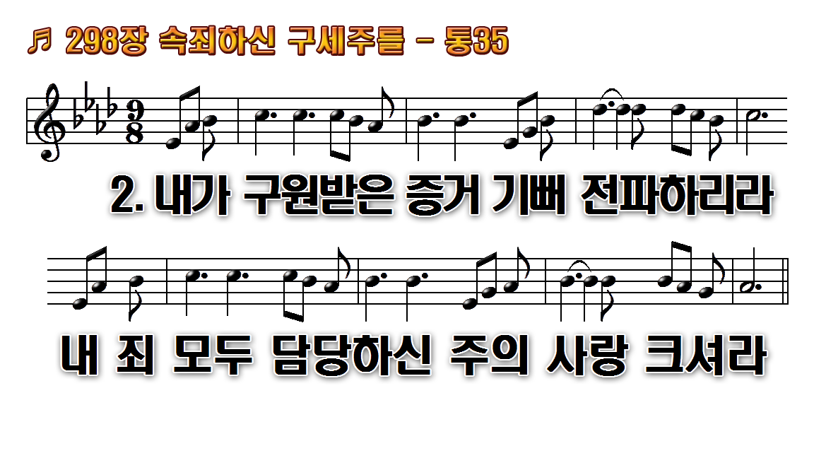
1.속죄하신 구세주를
2.내가 구원받은 증거
3.승리하신 구세주를
4.고마우신 구세주를
후.크신 사랑 찬양하리

Slide 21
1.속죄하신 구세주를
2.내가 구원받은 증거
3.승리하신 구세주를
4.고마우신 구세주를
후.크신 사랑 찬양하리

Slide 22
1.속죄하신 구세주를
2.내가 구원받은 증거
3.승리하신 구세주를
4.고마우신 구세주를
후.크신 사랑 찬양하리

Slide 23
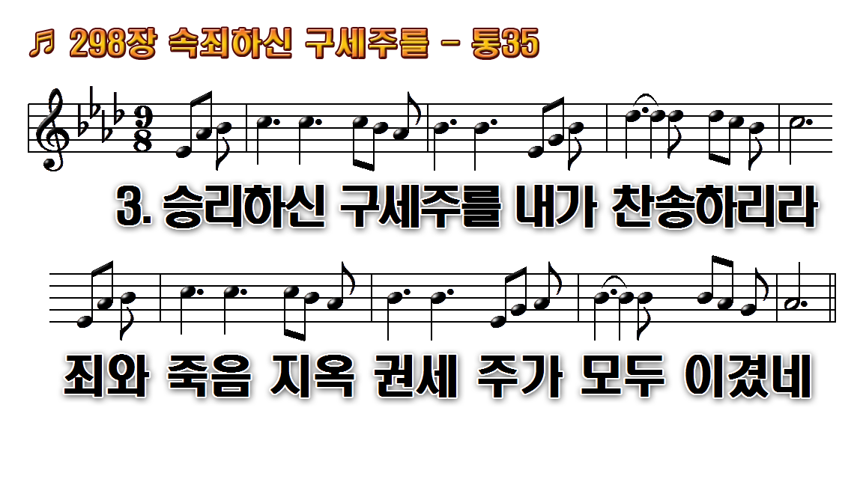
1.속죄하신 구세주를
2.내가 구원받은 증거
3.승리하신 구세주를
4.고마우신 구세주를
후.크신 사랑 찬양하리

Slide 24
1.속죄하신 구세주를
2.내가 구원받은 증거
3.승리하신 구세주를
4.고마우신 구세주를
후.크신 사랑 찬양하리

Slide 25
1.속죄하신 구세주를
2.내가 구원받은 증거
3.승리하신 구세주를
4.고마우신 구세주를
후.크신 사랑 찬양하리

Slide 26
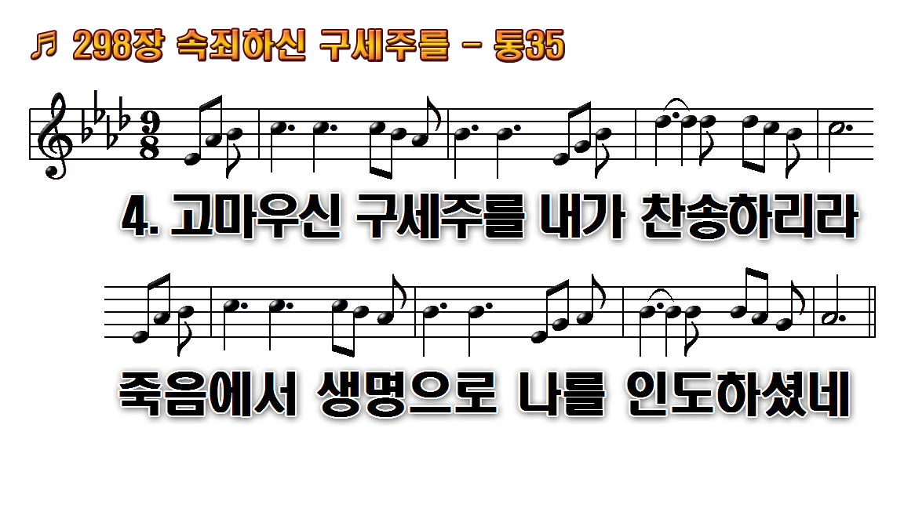
1.속죄하신 구세주를
2.내가 구원받은 증거
3.승리하신 구세주를
4.고마우신 구세주를
후.크신 사랑 찬양하리

Slide 27
1.속죄하신 구세주를
2.내가 구원받은 증거
3.승리하신 구세주를
4.고마우신 구세주를
후.크신 사랑 찬양하리

Slide 28
1.속죄하신 구세주를
2.내가 구원받은 증거
3.승리하신 구세주를
4.고마우신 구세주를
후.크신 사랑 찬양하리

